Slide 1



Etyka w biznesie
Dr Daniel Butyter

Slide 2
1. Definicja etyki. Etyka biznesu.
2. Społeczna odpowiedzialność biznesu. Etyka zawodowa funkcjonariuszy publicznych.
3. Wyjaśnienie głównych pojęć związanych z problemami etycznymi w organizacjach biznesowych (Mobbing, Lobbing, Dyskryminacja, molestowanie seksualne i romansowanie, korupcja, inwigilacja, donoszenie, kreatywna księgowość, agresywna księgowość)
4. Umiejętność rozpoznawania sytuacji nieetycznej w pracy
5. Uwrażliwienie studentów na problemy etyczne, które mają miejsce w praktyce gospodarczej.

Slide 3
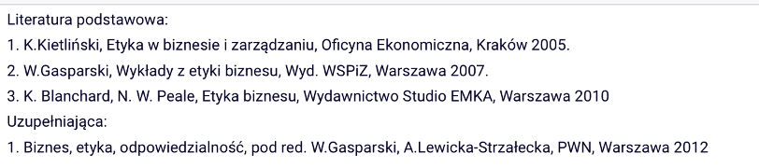

Slide 4
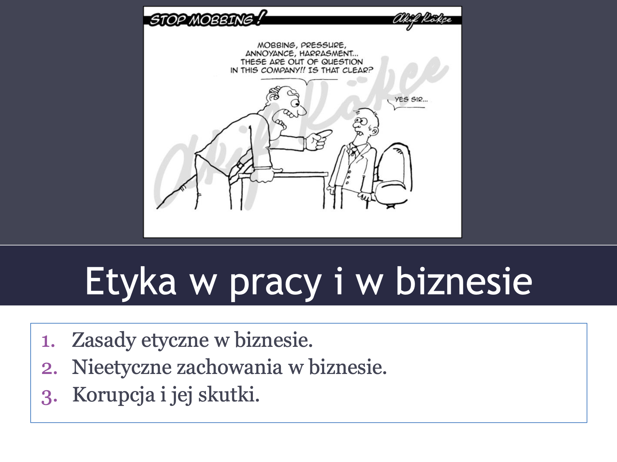

Slide 5
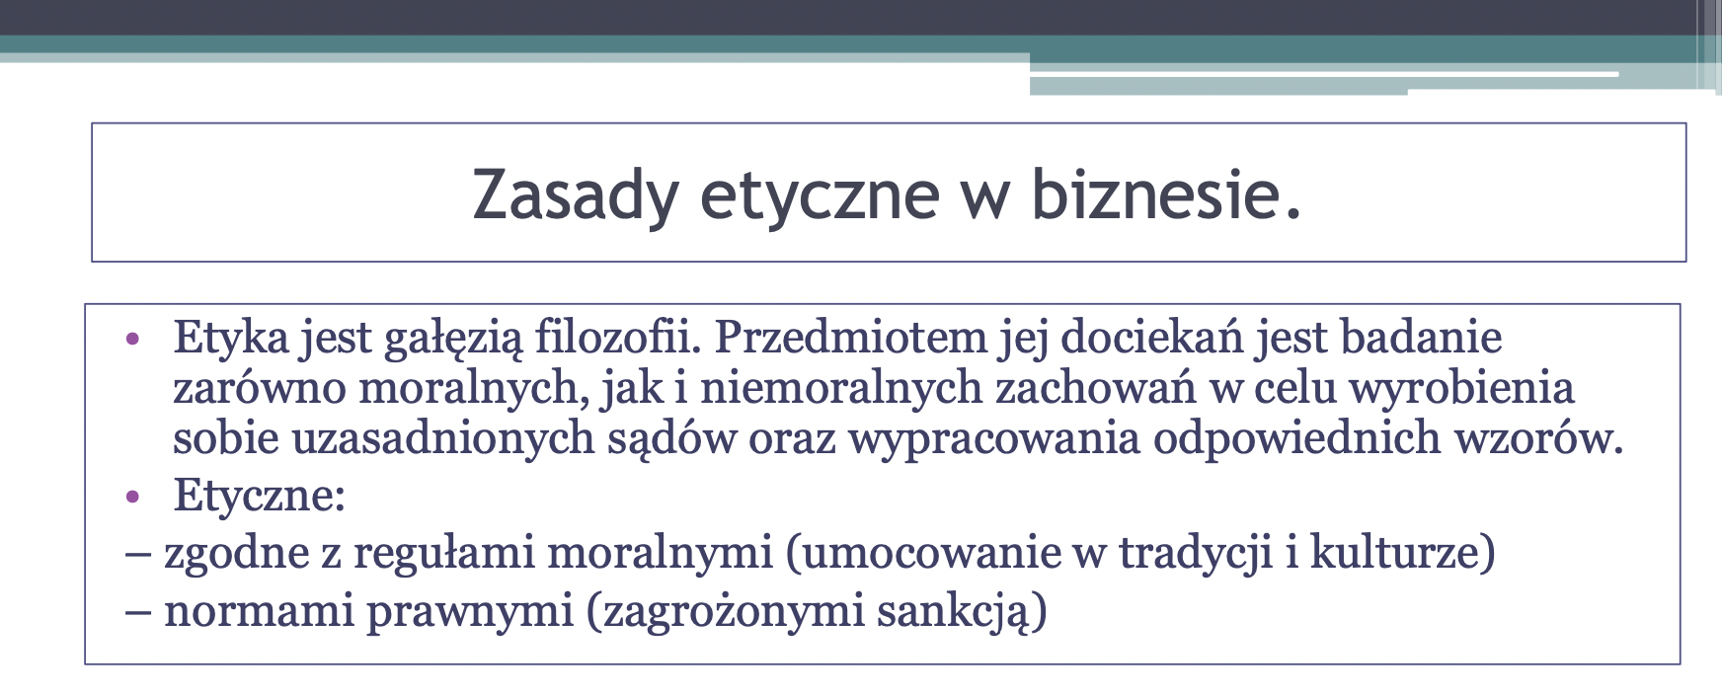

Slide 6
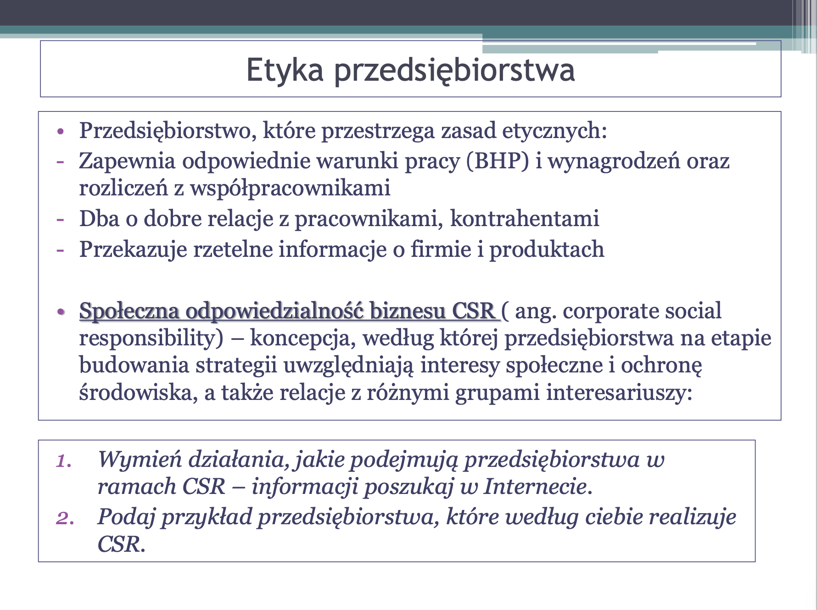

Slide 7
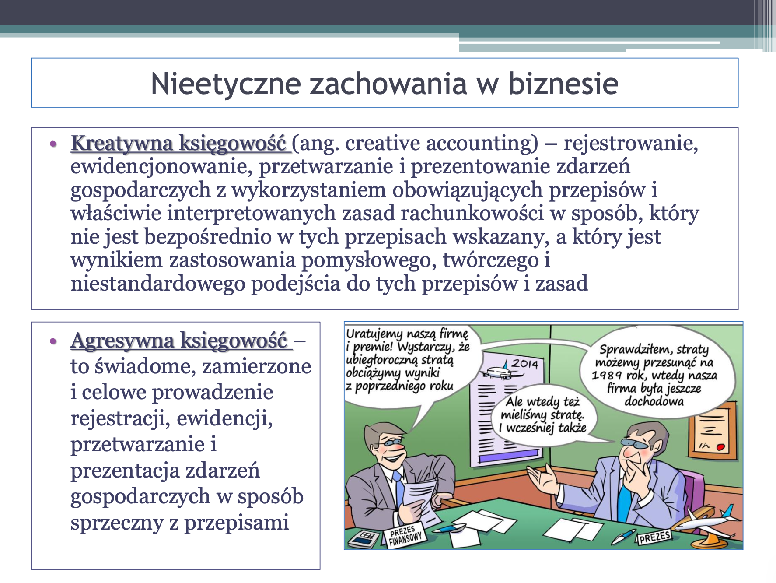

Slide 8
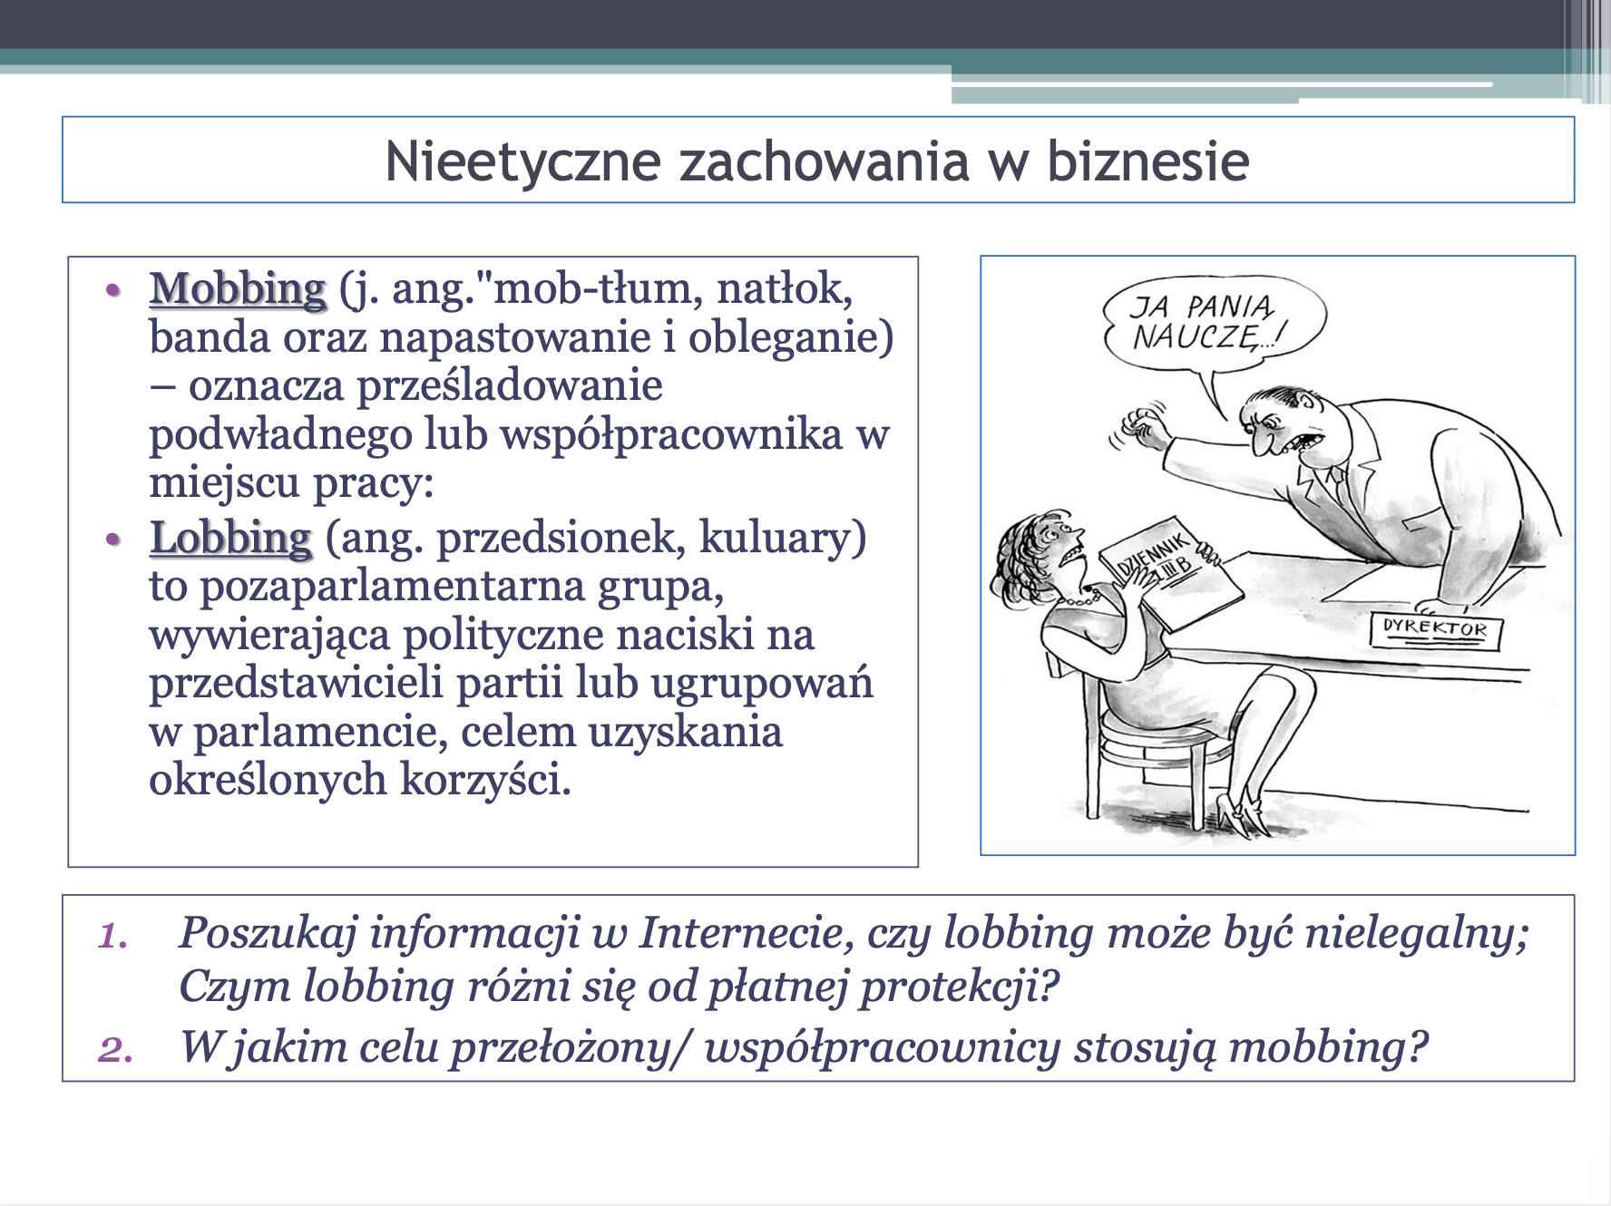

Slide 9
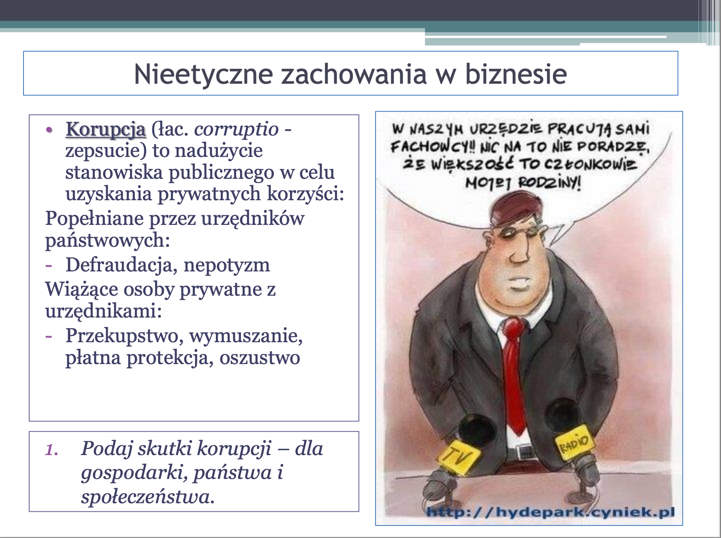

Slide 10
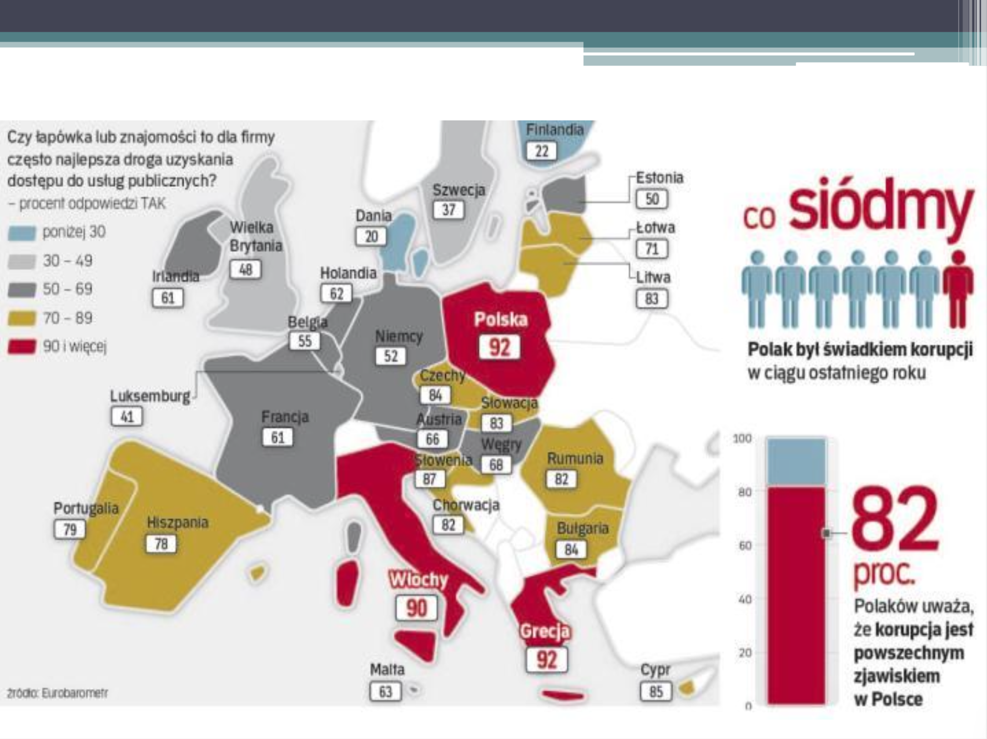

Slide 11
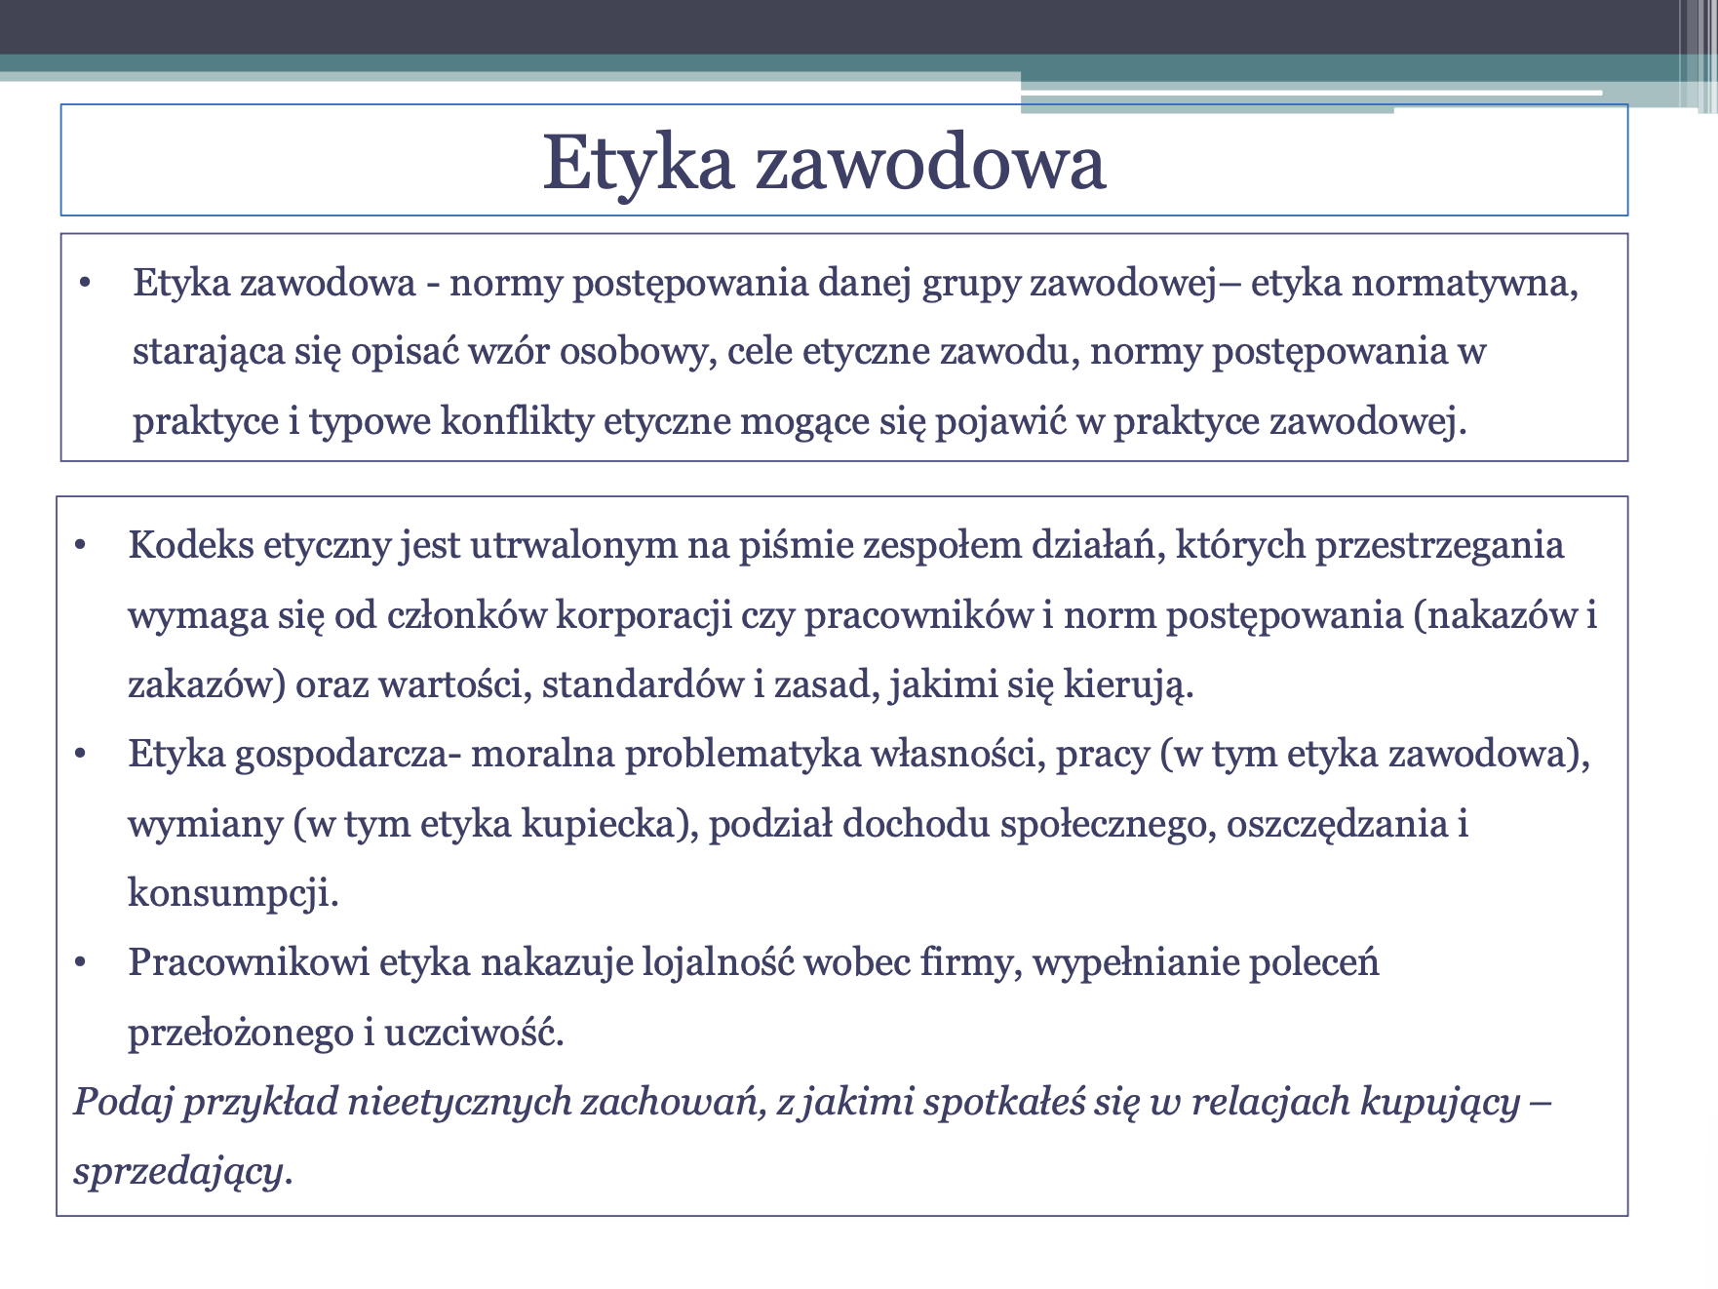

Slide 12
Dziękuję za uwagę

